Slide 1
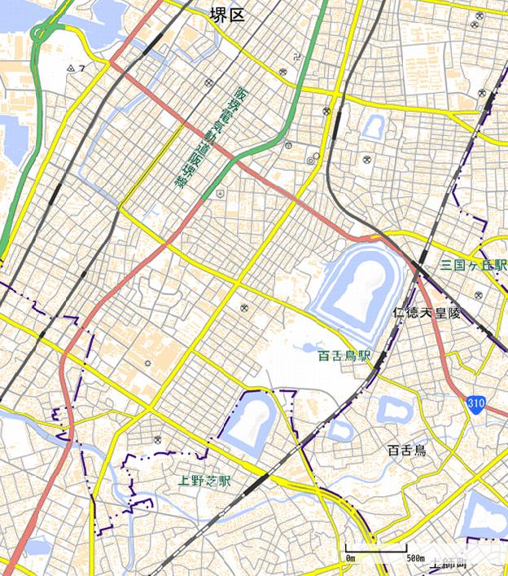
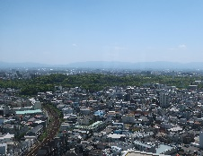
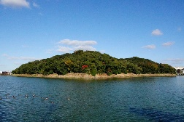
ビュースポットおおさかウォーキングコース
（堺市堺区・北区）
アスマイル チェックイン地点
推奨ウォーキングコース
堺市駅
堺東駅
チェックイン地点 １
旧堺燈台前
チェックイン地点 ２
堺市役所
展望ロビー
チェックイン地点 ３
ニサンザイ
古墳

